Slide 1


SAN PEDRO TLAQUEPAQUE
Consejo Técnico de Catastro Municipal
2021
Tablas de valores catastrales para aplicar en el año 2022
REGLAMENTO DEL CONSEJO TÉCNICO DE CATASTRO DEL GOBIERNO CONSTITUCIONAL DEL MUNICIPIO DE TLAQUEPAQUE, JALISCO
Aprobado en sesión de 27 de junio de 2019

Slide 2

Artículo 3. – El Consejo Técnico de Catastro, del Gobierno Constitucional del Municipio de Tlaquepaque, es un Órgano Colegiado de carácter permanente y está facultado para:
I. Estudiar, revisar y formular recomendaciones, respecto de las propuestas de valores unitarios de terrenos y construcciones.
II. Remitir la información necesaria, con fines de homologación al Consejo Técnico Catastral del Estado.
III. En general, todos aquellos que tiendan a eficientar la función catastral en el Municipio.

Slide 3
APLICACIONES DE LAS TABLAS DE VALORES
Determinar el valor fiscal de los predios para determinar sus impuestos:
Predial
Transmisiones Patrimoniales
Negocios Jurídicos.
Principal fuente de ingresos propios del municipio para realizar obras y servicios a la comunidad.

Slide 4
Artículo 4.- El Consejo estará integrado por:
I. I. El Presidente Municipal o su representante, que será el Presidente del Consejo;
II. El Tesorero Municipal o su representante, que será el Director de Ingresos;
III. El Titular del Catastro del Municipio, o su representante, que será el Secretario del Consejo;
IV. El Director General de Políticas Públicas o su representante;
V. El Presidente de la Comisión Colegiada y Permanente de Hacienda, Patrimonio y Presupuestos y el Presidente de la Comisión Colegiada y Permanente de Planeación Socioeconómica y Urbana;
VI. Un representante por parte de los sectores industrial, comercial y empresarial, consistentes en los siguientes:
a) Cámara Mexicana de la Industria de la Construcción, CMIC;
b) Cámara de Comercio de San Pedro Tlaquepaque, CANACO SERVYTUR TLAQUEPAQUE; y
c) Confederación Patronal de la República Mexicana de Jalisco, COPARMEX;
Integración del Consejo Técnico de Catastro Municipal:

Slide 5
VII. Un representante del Consejo Agropecuario de Jalisco A.C.;
VIII. Un representante de los propietarios de fincas urbanas;
IX. Un representante del Consejo Intergrupal de Valuadores del Estado de Jalisco, A.C.;
X. El titular de la Coordinación General de Gestión Integral de la Ciudad;
XI. Un representante del Consejo Técnico Catastral del Estado;
XII. Ocho Consejeros Ciudadanos que participen en el proceso de selección y demuestren conocimientos en la materia, esto por ser un Consejo Técnico.
Por cada titular del Consejo deberá nombrarse un suplente
Integración del Consejo Técnico de Catastro Municipal:

Slide 7


LOS INTEGRANTES DEL CTCM Después de Estudiar y revisar los estudios presentados votaran para determinar por mayoría los valores unitarios de terrenos y construcciones catastrales de las próximas tablas de valores.

Slide 8

ELEMENTOS A CONSIDERAR PARA EL INCREMENTO DE TABLAS DE VALOR 2022
DATOS ESTADISTICOS DE ABRIL 2019 A ENERO 2021
VALORES UNITARIOS TERRENOS Y CONSTRUCCIONES
INCREMENTO CANASTA BASICA
INCREMENTO PARIDAD PESO DÓLAR
PIB
INCREMENTO SALARIAL
SITUACION ECONOMICA
SITUACIONES ESPECIALES COVID

Slide 9

CALENDARIO DE SESIONES DEL C ONSEJO TÉCNICO DE CATASTRO MUNICIPAL 2020 PARA ELABORAR LAS TABLAS DE VALORES CATASTRALES
En base al antecedente del calendario anual propuesto por el CONSEJO TÉCNICO DE CATASTRO ESTATAL.

Slide 10
CONSIDERACIONES TÉCNICAS

Slide 11
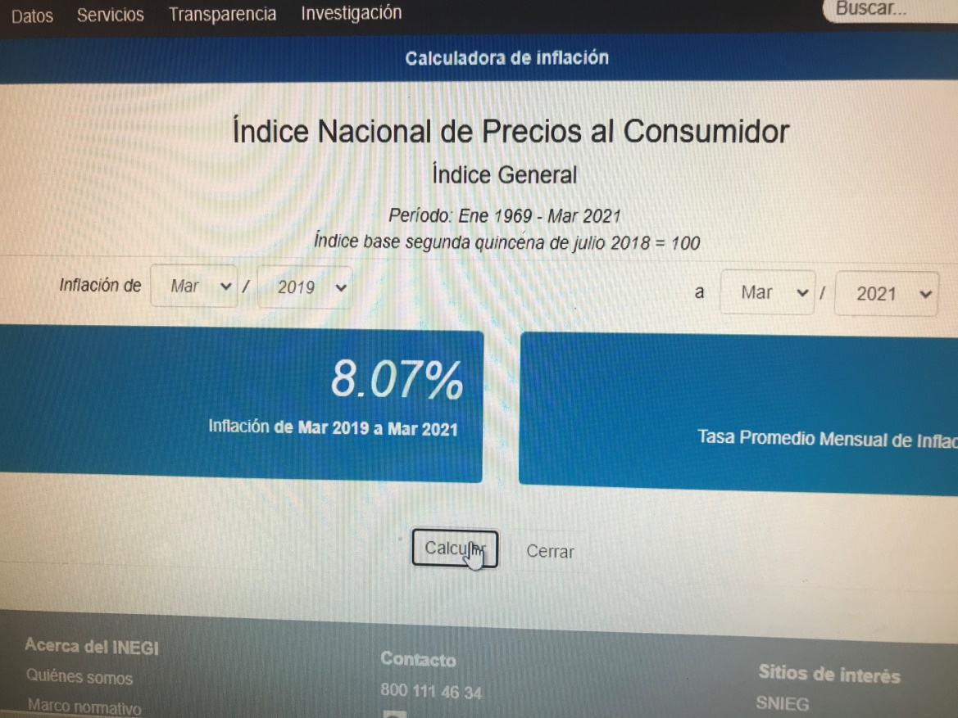
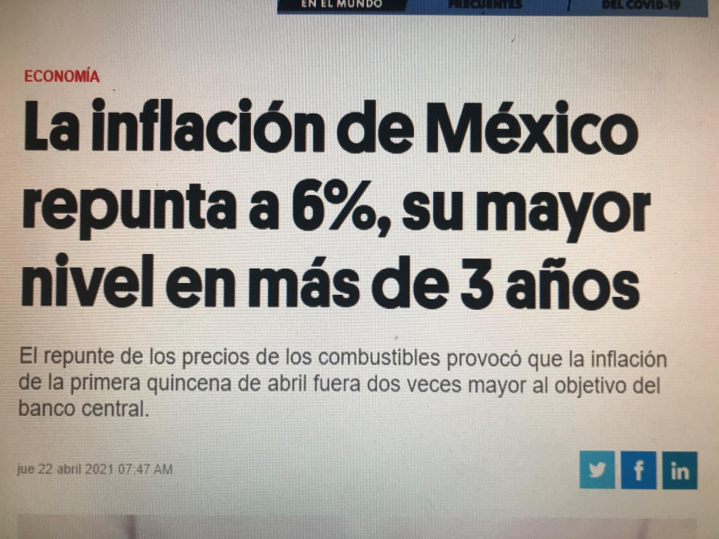
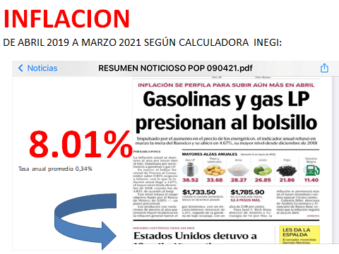
Consideraciones para este consejo técnico de catastro municipal
ESTE MES DE ABRIL EL INEGI ACABA DE ANUNCIAR QUE LA INFLACION A LA PRIMER QUINCENA DE ABRIL 2021 SE INCRMENTÓ AL 6%

Slide 12
Consideraciones para este consejo técnico de catastro municipal
LA INFLACIÓN desde abril del 2019 a marzo de este año 2021 según la calculadora del INEGI es del
8.07% INFLACIÓN DE MARZO 2019 a 2021 sin embargo debemos de tomar en cuenta otros datos más:
ESTE MES DE ABRIL EL INEGI ACABA DE ANUNCIAR QUE LA INFLACION A LA PRIMER QUINCENA DE ABRIL 2021 SE INCRMENTÓ AL 6%
8%

Slide 13
Se presentan actualmente incrementos más altos en conceptos básicos para la economía de la población
Gas lp papa arroz limon frijol gasolina
magna

Slide 14



44.5%

Slide 15
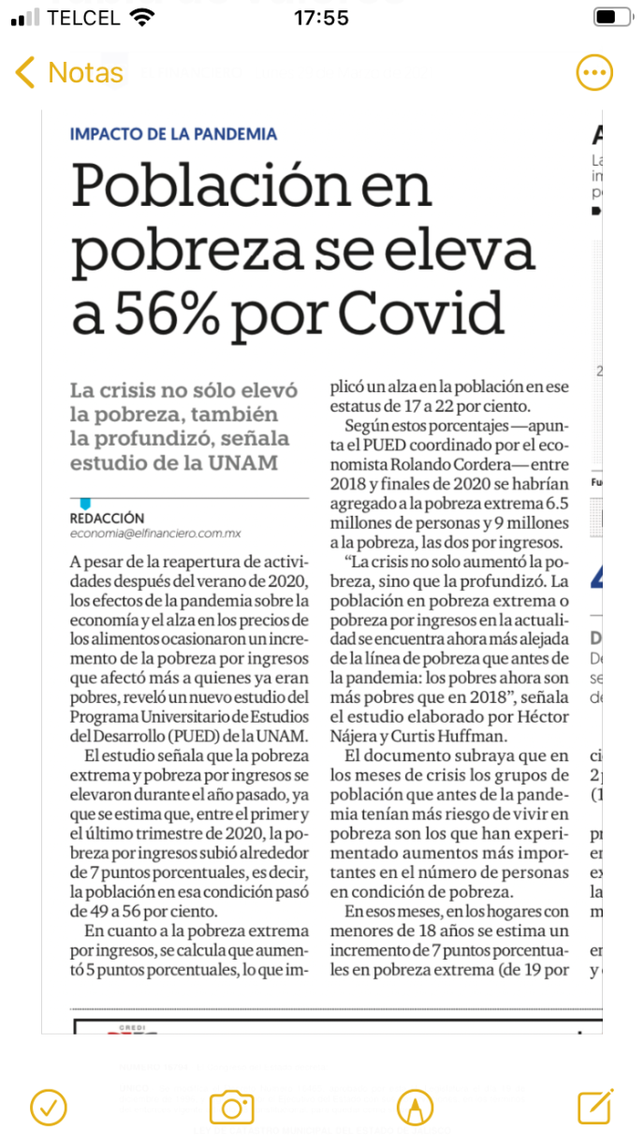


Slide 16
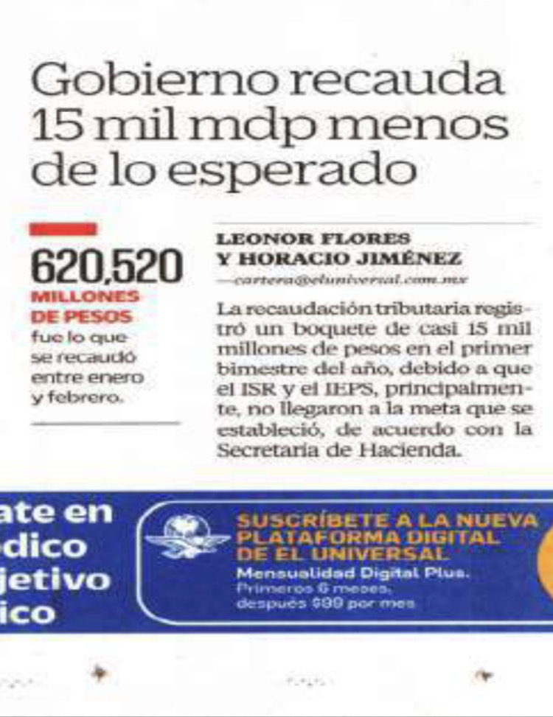
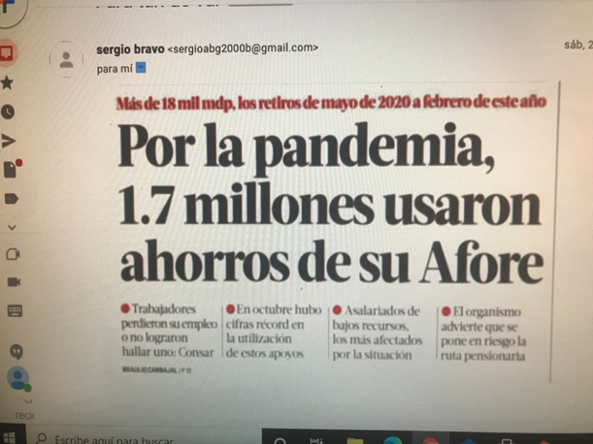


Slide 17
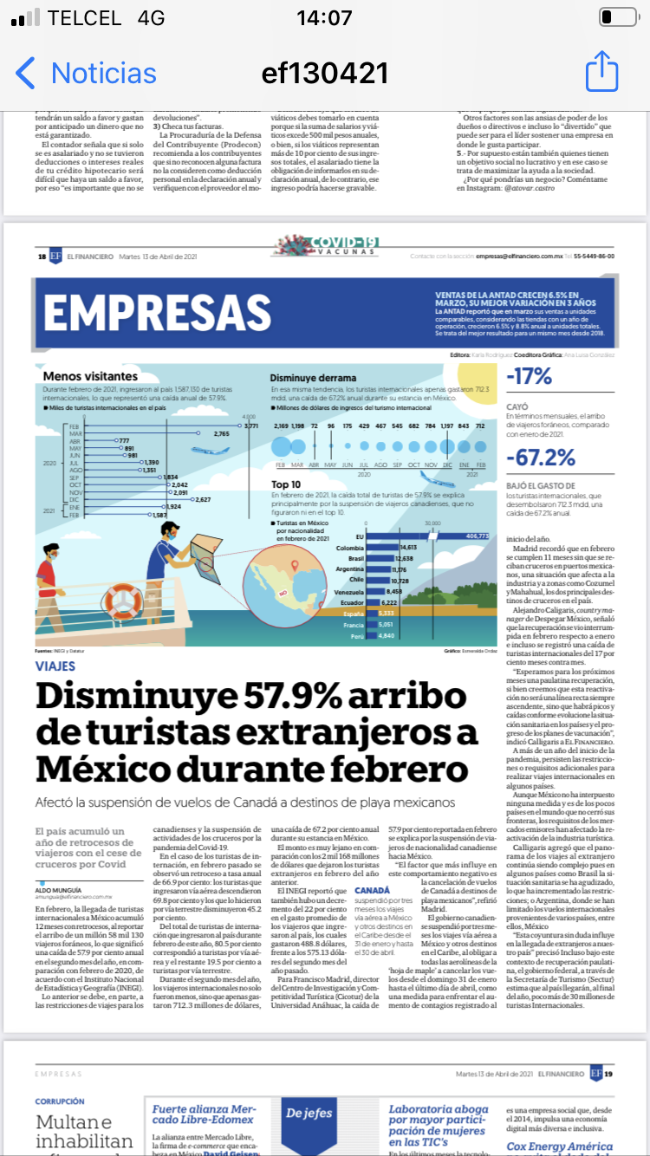
Afectación a una de las principales fuentes de generar recursos a la población

Slide 18
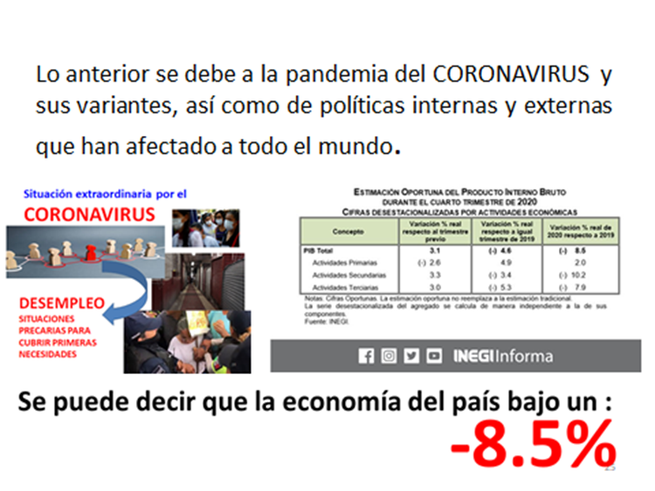

Slide 19
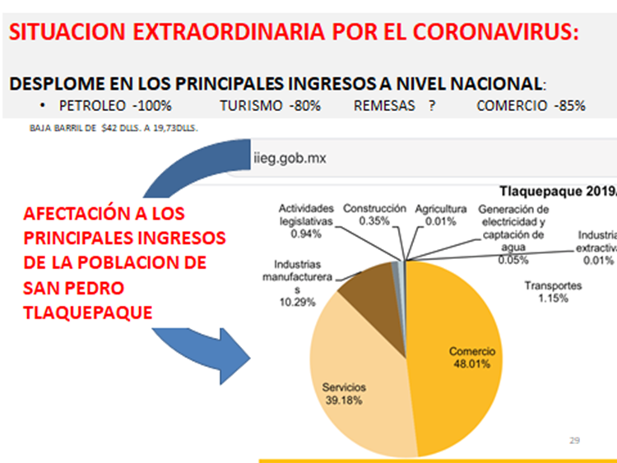

Slide 20
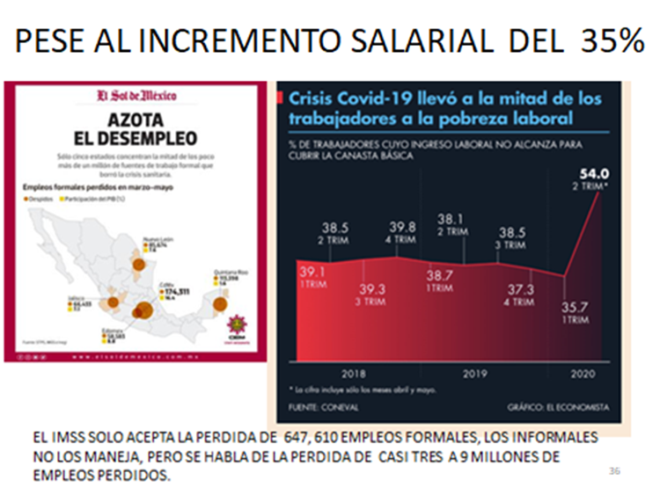

Slide 21

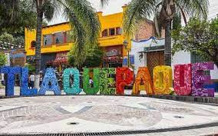
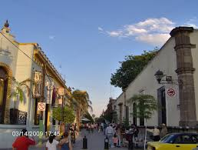
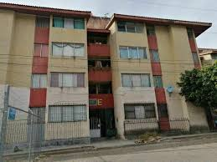
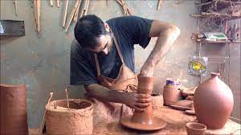
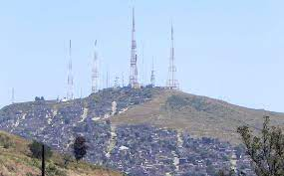
La situación de la población de San Pedro Tlaquepaque es muy sensible a la situación económica actual.

Slide 22
La desactualización en los valores catastrales para recuperar mínimo el efecto inflacionario seria de un
8%
INEGI ANUNCIO QUE EN ESTA PRIMER QUINCENA DE ABRIL 2021 LA INFLACION SE INCREMENTÓ AL 6%

Slide 23
fin

